Slide 1

Mobile Application
การใช้งาน

Slide 2
การดาวโหลด Mobile Application
สามารถดาวโหลดผ่าน Google Play Android
เวอร์ชั่นที่สามารถทำงานได้ ตั้ง Android เวอร์ชั้น 5 เป็นต้นไป
สามารถดาวโหลดผ่าน App Store ของ iOS
เวอร์ชั่นที่สามารถทำงานได้ ตั้ง iOS เวอร์ชั้น 10 เป็นต้นไป
โดยทำการค้นหาตาม Application
ชื่อ TGMv2

Slide 3
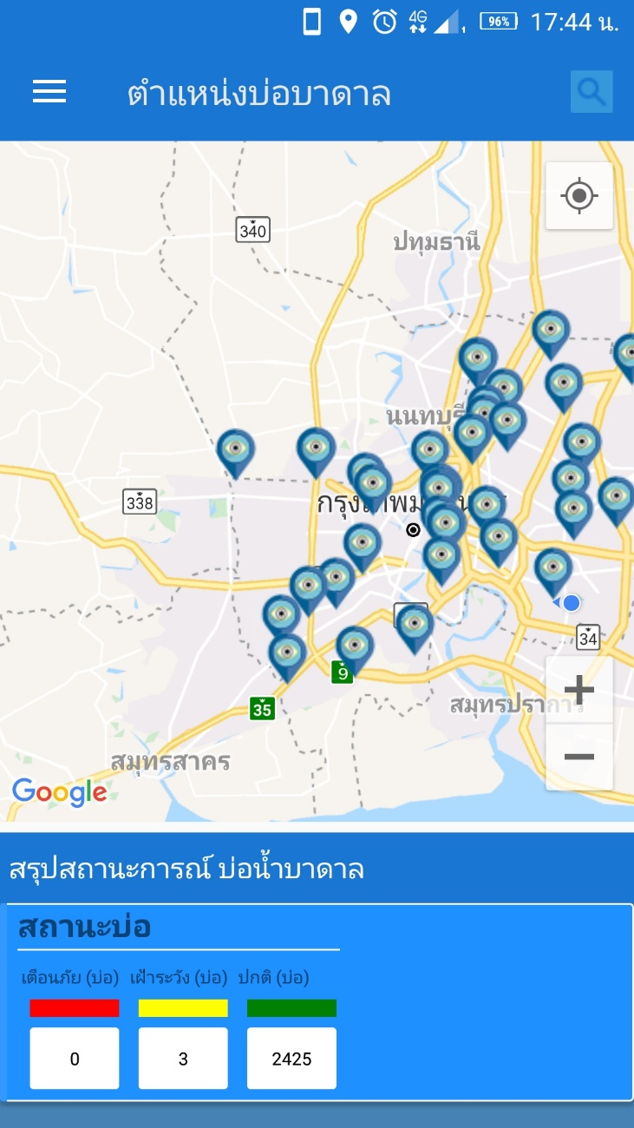
วิธีการดูข้อมูลบนแผนที่
1.1 การแสดงผลบนแผนที่
การแสดงผลบนแผนที่แยกเป็น 2 ส่วน
1.ส่วนการแสดงตำแหน่งที่ตั้งบนแผนที่
2.ส่วนสรุปสถานการณ์ บ่อน้ำบาดาล

Slide 4

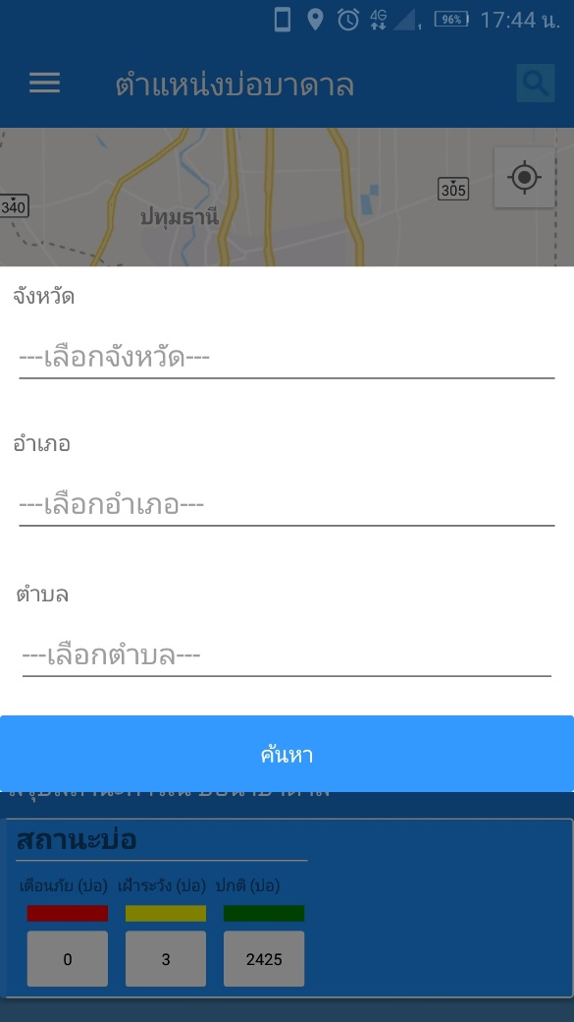
ส่วนการแสดงตำแหน่งที่ตั้งบนแผนที่
1.การค้นหาบ่อที่ต้องการแสดง
จังหวัด
อำเภอ
ตำบล
จากนั้นให้กดปุ่มค้นหา

Slide 5
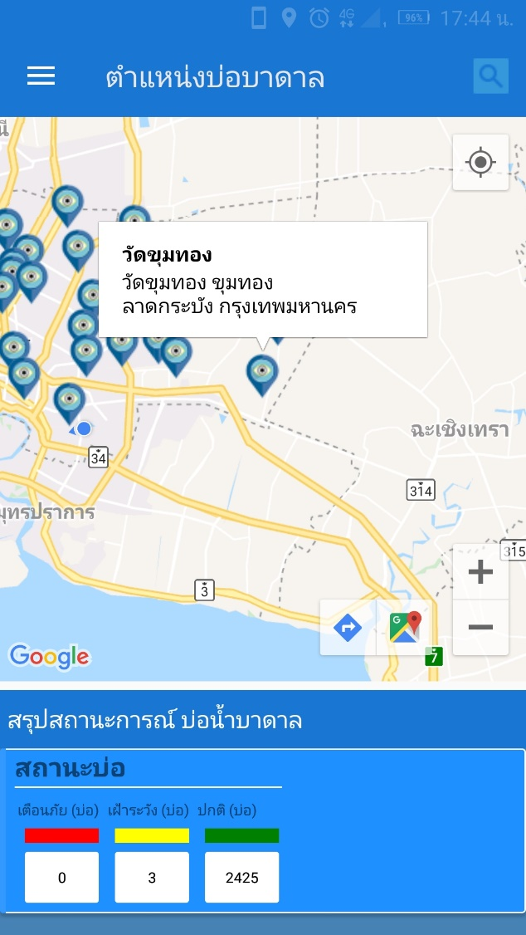
ส่วนการแสดงตำแหน่งที่ตั้งบนแผนที่
2.การเรียกดูข้อมูลบ่อตรวจวัดจาก มุดในแผนที่
ทำการคลิกเลือก ที่ มุดในแผนที่ โดยเลือกมุดใดมุดหนึ่งจากตำแหน่งที่ต้องการ

Slide 6
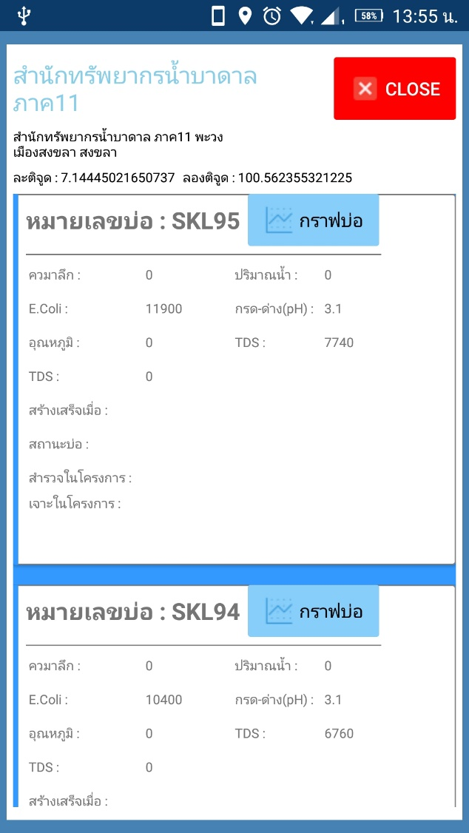
ส่วนการแสดงตำแหน่งที่ตั้งบนแผนที่
2.การเรียกดูข้อมูลบ่อตรวจวัดจาก มุดในแผนที่
เมื่อได้ทำการคลิกที่ Dialog Popup ของมุด
ก็จะปรากฏข้อมูลของตำแหน่งสถานที่ที่ทำการขุดบ่อน้ำบาดาล ดังรูป

Slide 7
ส่วนการแสดงตำแหน่งที่ตั้งบนแผนที่
2.การเรียกดูข้อมูลบ่อตรวจวัดจาก มุดในแผนที่
และข้อมูลของบ่อทั้งหมด ซึ่งจะมี รายละเอียดต่างๆ ดังนี้
-หมายเลขบ่อ -ปริมาณน้ำ
-ความลึก -E.Coli
-กรด-ด่าง -อุณหภูมิ
- TDS
-สร้างเสร็จเมื่อไหร่
-สถานะบ่อ
-สำรวจในโครงการ
-เจาะในโครงการ

Slide 8
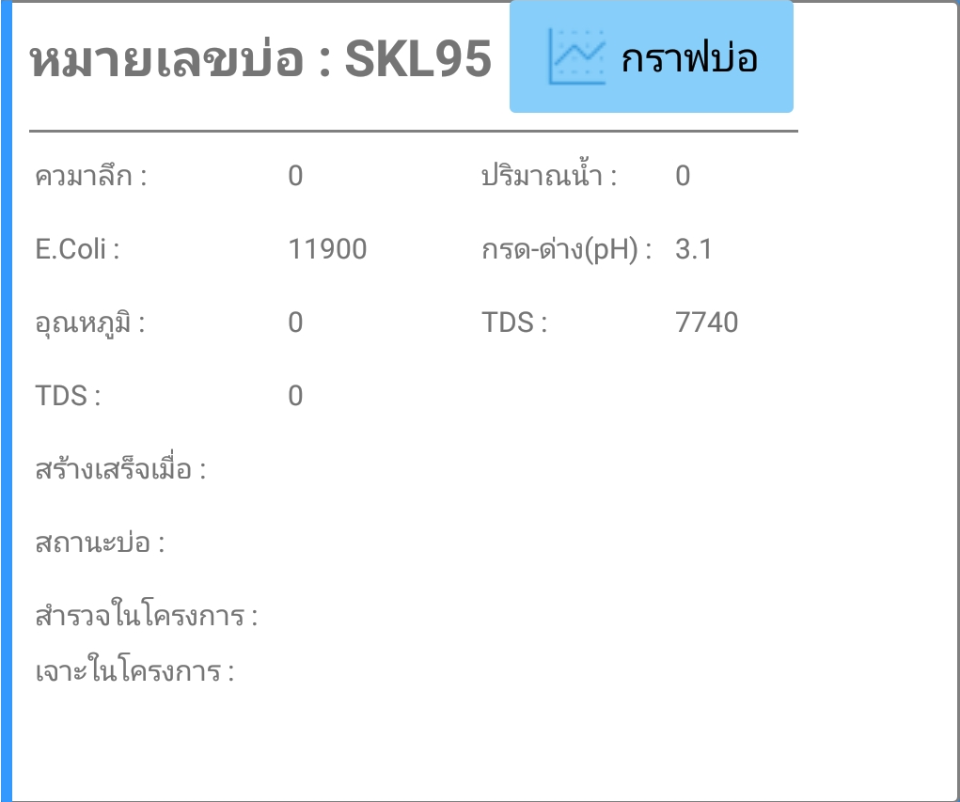
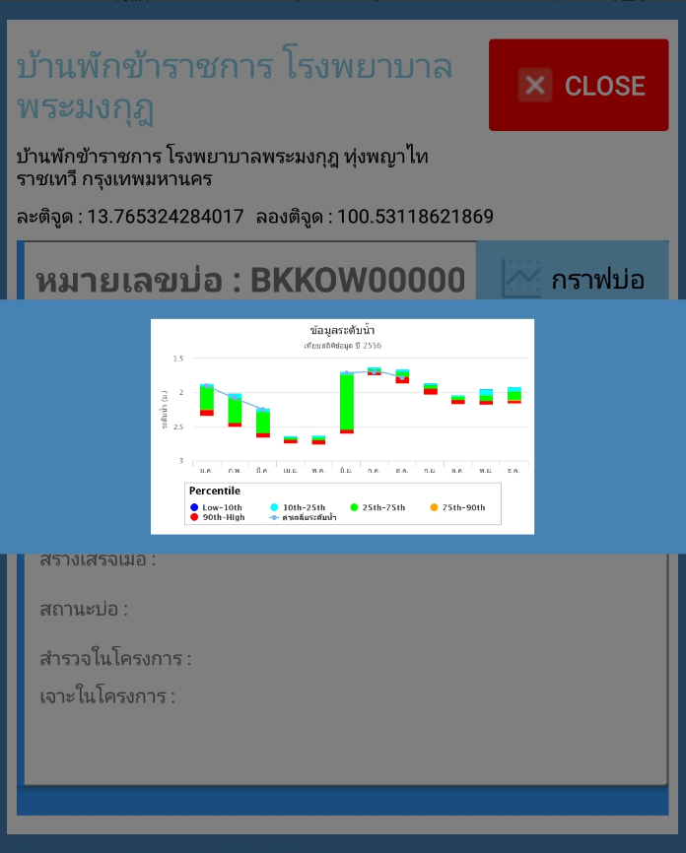
ส่วนการแสดงตำแหน่งที่ตั้งบนแผนที่
2.การเรียกดูข้อมูลบ่อตรวจวัดจาก มุดในแผนที่
คลิกเพื่อแสดงข้อมูลกราฟของบ่อ โดยคลิกที่ ตำแหน่งดังรูปภาพ

Slide 9
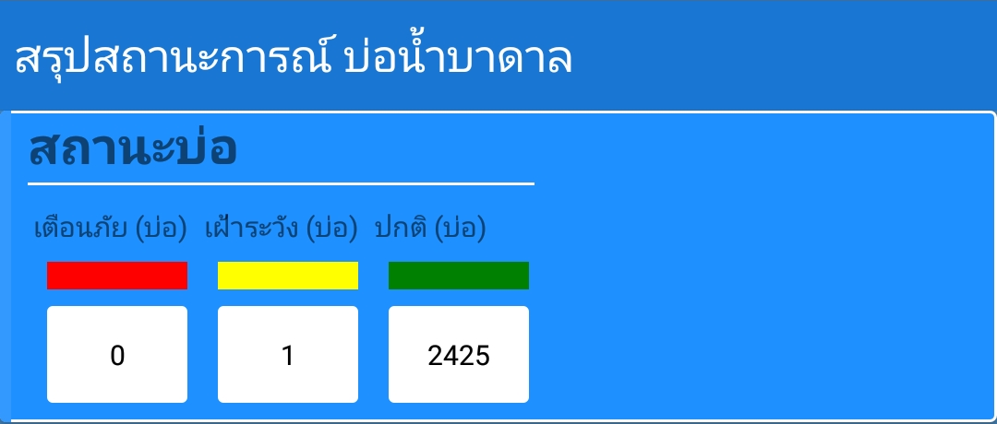
ส่วนสรุปสถานการณ์บ่อน้ำบาดาล
วิธีดูข้อมูลสรุปสถานะ บ่อบาดาล
เป็นการการสรุปสถานการณ์น้ำในบ่อน้ำบาดาล
ซึ่งจะมีสถานะ บอกอยู่ 3 สถานะ ดังต่อไปนี้
1. สถานะ เตือนภัย
2. สถานะ เฝ้าระวัง
3. สถานะ ปกติ

Slide 10
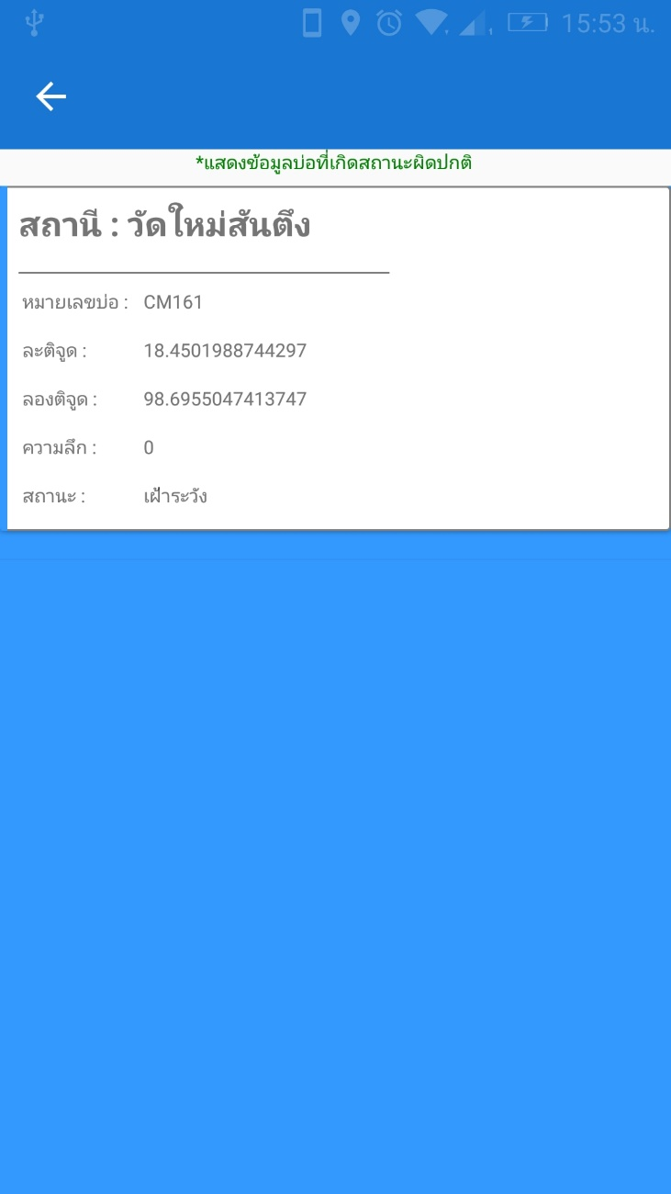
ส่วนสรุปสถานการณ์บ่อน้ำบาดาล
วิธีดูข้อมูลสรุปสถานะ บ่อบาดาล
สามารถเข้าดูข้อมูลบ่อที่เกิดเหตุการณ์ได้ ซึ่งปุ่มที่แสดงจำนวน
หน้าจอแสดงผลบ่อที่เกิดเหตุการณ์ เมื่อคลิกเข้าดูข้อมูล จะแสดงข้อมูลของบ่อดังนี้
  -ชื่อสถานี
  -หมายเลขบ่อ
  -ละติจูด
  -ลองติจูด
  -ค่าความลึกที่วัดได้
  -สถานะ (เฝ้าระวัง , เตือนภัย)

Slide 11
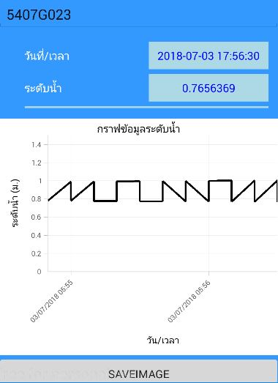
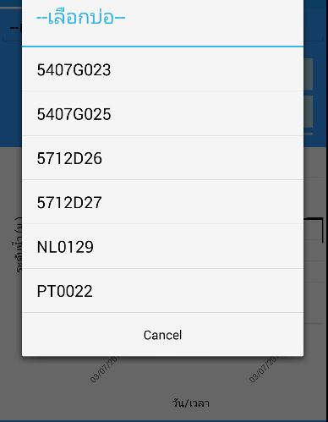
การแสดงผลข้อมูล Dash Board
หน้า dashboard จะแสดงข้อมูลปัจจุบันของบ่อ
แสดงข้อมูลเวลา ค่าตรวจวัด และ กราฟ
คลิกเลือกบ่อ เพื่อแสดงข้อมูลของบ่อ ที่ต้องการแสดง

Slide 12
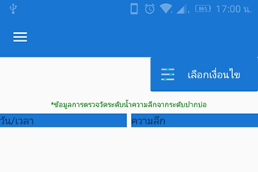
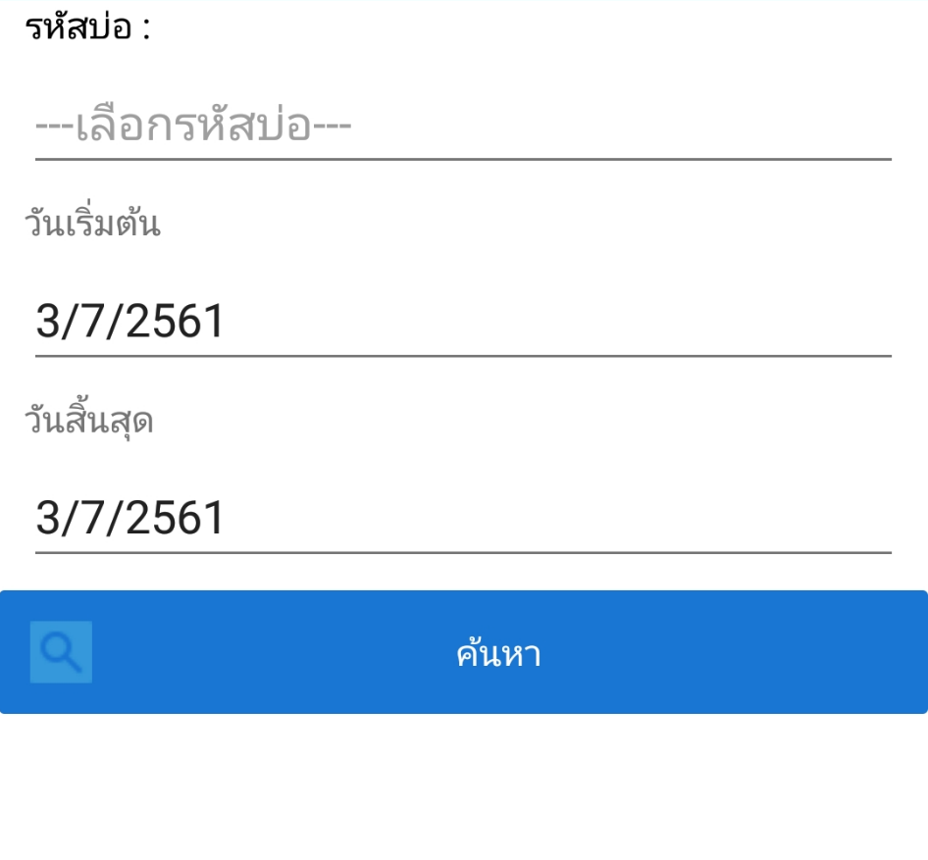
การแสดงผลข้อมูลสถิติ
ข้อมูลสถิติ จะเป็นข้อมูลการตรวจวัดระดับน้ำของแต่ระบ่อโดยเลือกดูแบบช่วงเวลา
การเลือกสถานีที่ต้องการแสดงข้อมูล โดยคลิกที่ปุ่มเลือกเงื่อนไข
เงื่อนไขที่ต้องเลือก เพื่อทำการค้นหาข้อมูลที่ต้องการแสดง
  1.ระบุรหัสบ่อ
  2.ระบุวันที่เริ่มต้น
  3.ระบุวันที่สิ้นสุด
  4.คลิกปุ่มค้นหา

Slide 13
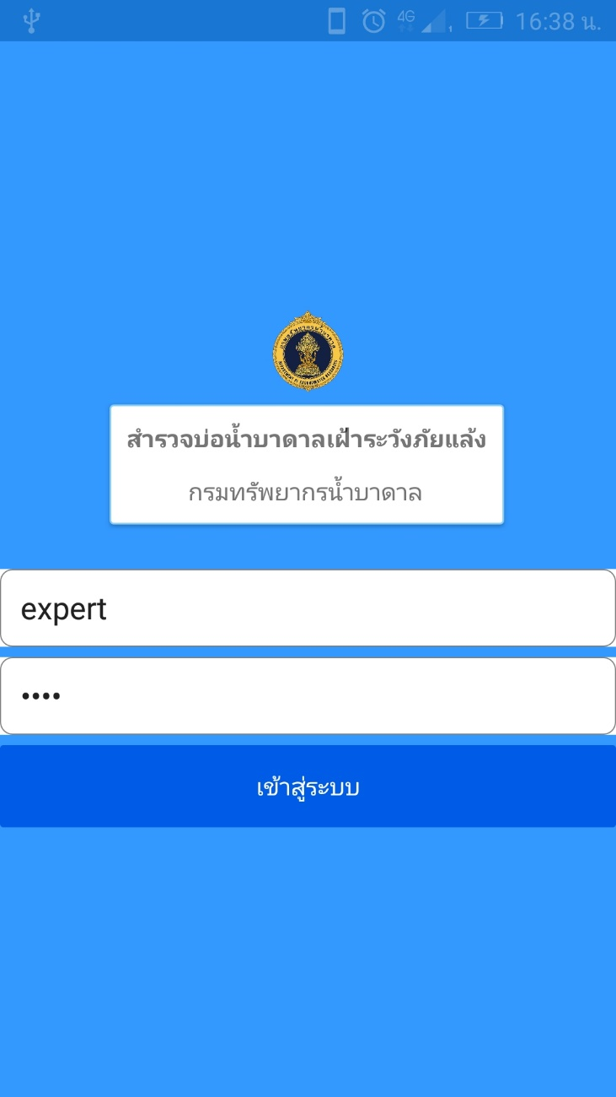
การเพิ่มข้อมูลบ่อและค่าการตรวจวัด
1.การล็อคอินเข้าสู่ระบบ
ผู้ใช้งานต้องทำการกรอกข้อมูลเพื่อล็อคอินเข้าสู่ระบบ

Slide 14
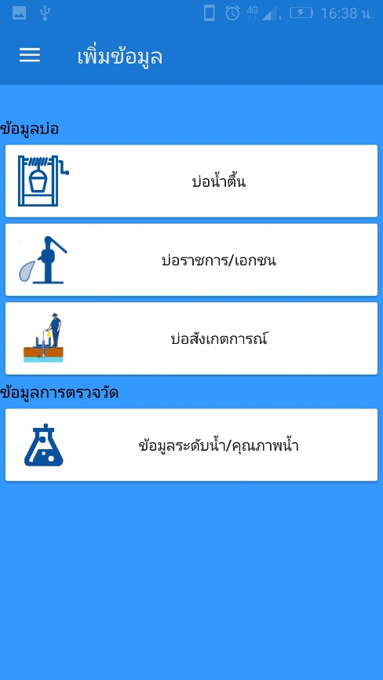
การเพิ่มข้อมูลบ่อและค่าการตรวจวัด
2.การเพิ่มข้อมูล
การเพิ่มข้อมูลจะเป็นการเพิ่มข้อมูลทั้งตัวบ่อ และค่าตรวจวัดที่ได้จากการไปสำรวจบ่อ
  โดย จะมีการเพิ่มข้อมูลดังนี้
  -การเพิ่มข้อมูลบ่อน้ำตื่น
  -การเพิ่มข้อมูลบ่อราชการ/เอกชน
  -การเพิ่มข้อมูลบ่อสังเกตการ
  -การเพิ่มข้อมูลการตรวจวัดจากบ่อ

Slide 15
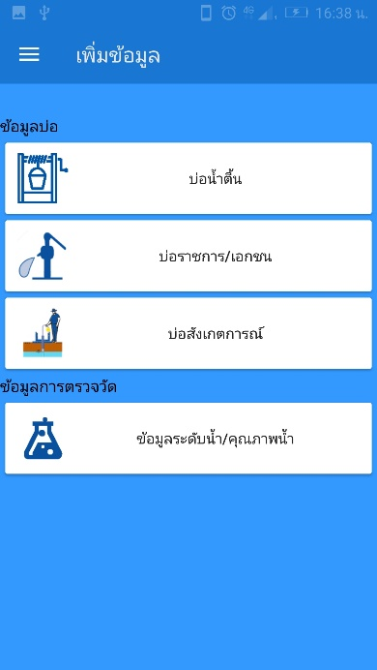
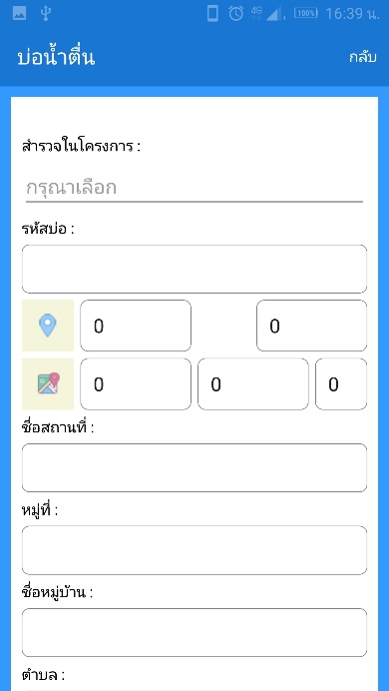
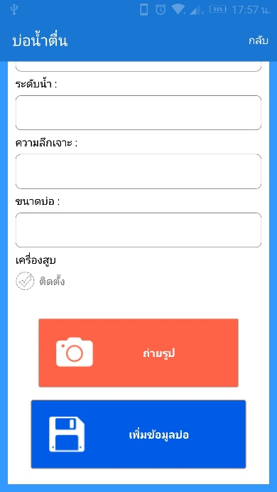
การเพิ่มข้อมูลบ่อและค่าการตรวจวัด
2.1 การเพิ่มข้อมูลบ่อน้ำตื่น
วิธีการ
  1.เลือกที่ บ่อน้ำตื้น
  2.เข้าสู่หน้ากรอกข้อมูล ทำการกรอกข้อมูลบ่อ
  3.บันทึกข้อมูล

Slide 16
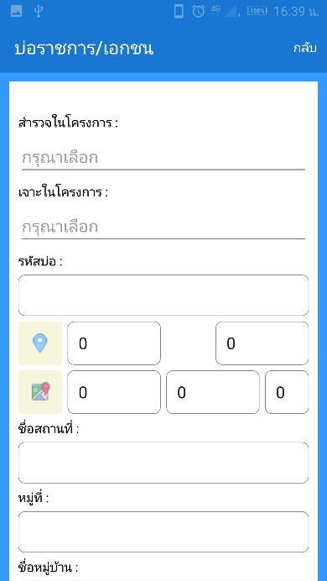
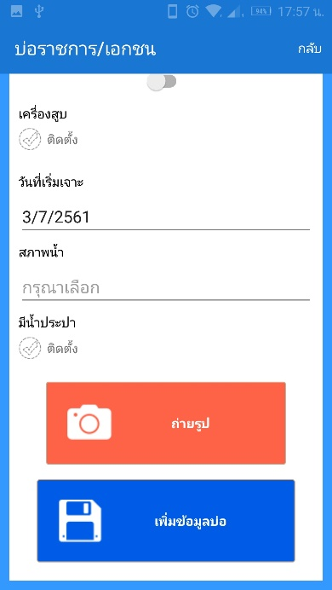
การเพิ่มข้อมูลบ่อและค่าการตรวจวัด
2.2 การเพิ่มข้อมูลบ่อราชการ/เอกชน
วิธีการ
  1.เลือกที่ บ่อราชการ/เอกชน
  2.เข้าสู่หน้ากรอกข้อมูล ทำการกรอกข้อมูลบ่อ
  3.บันทึกข้อมูล

Slide 17
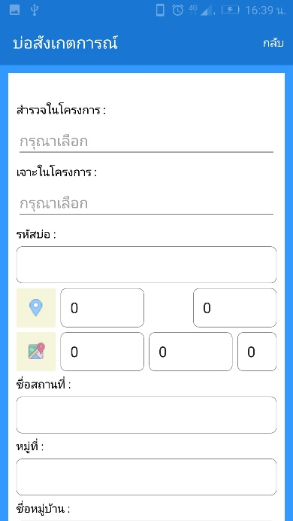

การเพิ่มข้อมูลบ่อและค่าการตรวจวัด
2.3 การเพิ่มข้อมูลบ่อสังเกตการ
วิธีการ
  1.เลือกที่ บ่อสังเกตการณ์
  2.เข้าสู่หน้ากรอกข้อมูล ทำการกรอกข้อมูลบ่อ
  3.บันทึกข้อมูล

Slide 18
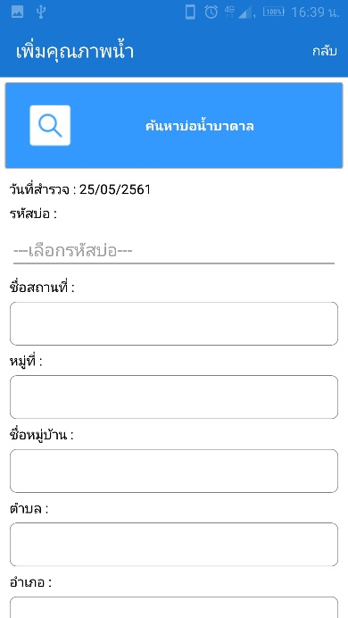
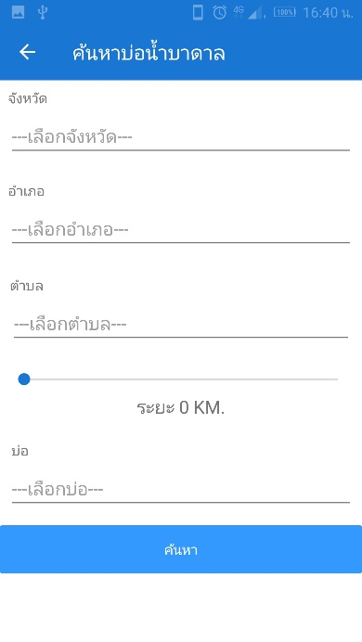
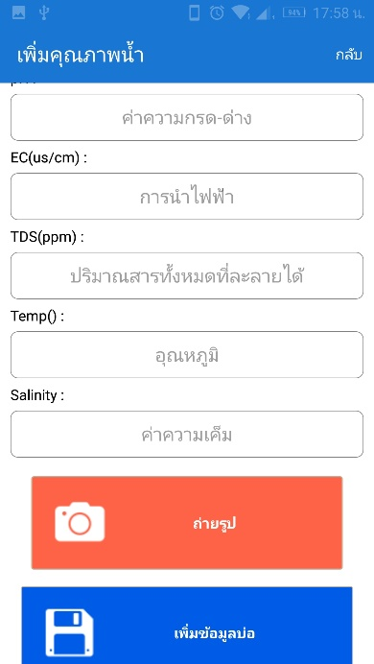
การเพิ่มข้อมูลบ่อและค่าการตรวจวัด
2.4 การเพิ่มข้อมูลการตรวจวัดจากบ่อ
วิธีการ
  1.เลือกที่ บ่อน้ำตื้น
  2.เข้าสู่หน้ากรอกข้อมูล
  3.ทำการเลือกบ่อที่จะบันทึก คลิกที่ปุ่มค้นหา
  4.เลือกค้นหาบ่อจากเงื่อนไข
  5.กรอกข้อมูลตรวจวัดจากบ่อ
  6.ทำการบันทึกข้อมูล

Slide 19
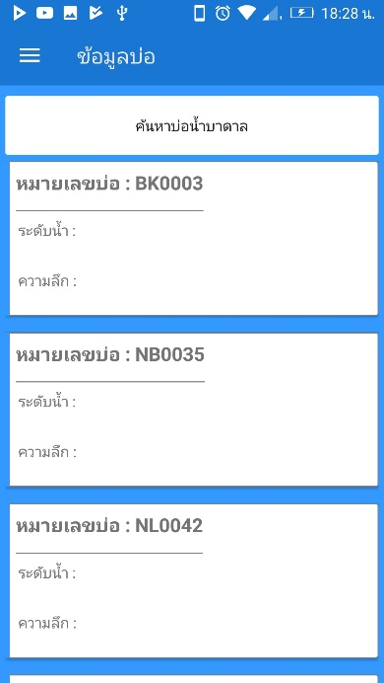
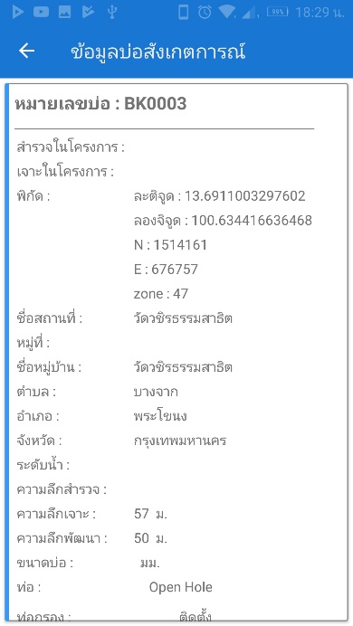
ข้อมูลบ่อ
วิธีการดูข้อมูลบ่อ
1.เลือกเมนูข้อมูลบ่อ
สามารถค้นหาข้อมูลบ่อที่ต้องการได้
2.เลือกกดที่ Tab บ่อที่ต้องการดูข้อมูล
3.รายละเอียดทั้งหมดของบ่อ

Slide 20
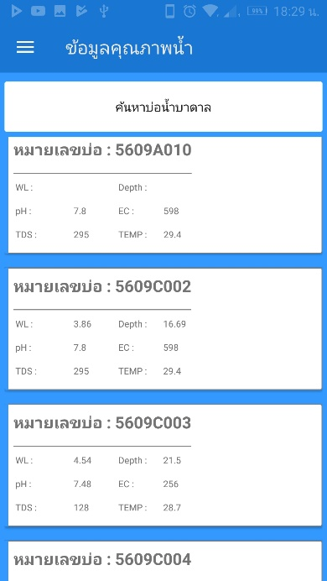
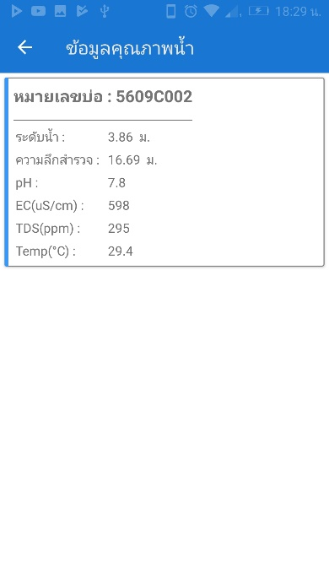
ข้อมูลการตรวจวัดคุณภาพน้ำ
วิธีการดูข้อมูลการตรวจวัดคุณภาพน้ำ
  1.เลือกเมนูข้อมูลคุณภาพน้ำ
  2.เลือกกดที่ Tab บ่อที่ต้องการดูข้อมูล
  3.รายละเอียดคุณภาพน้ำของบ่อ

Slide 21
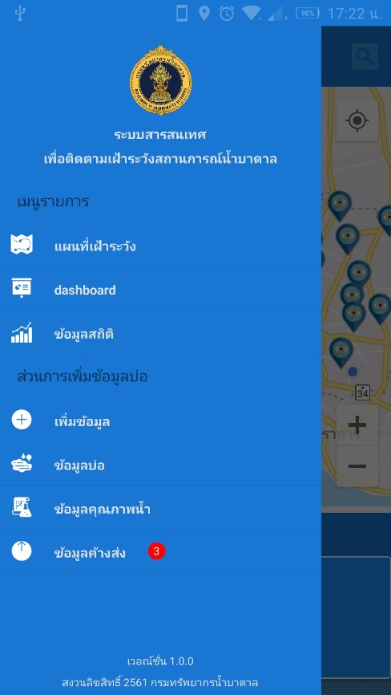
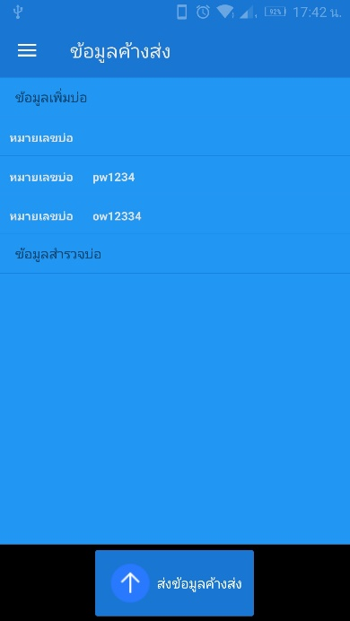
ข้อมูลค้างส่ง
ส่วนของข้อมูลค้างส่งจะเป็นข้อมูลที่ได้ทำการกรอกแล้วไม่สามารถส่งข้อมูลขึ้น server
  ได้เนื่องจากปัญหาทางด้านการสื่อสาร ดังนั้น เราจึงทำการจัดเก็บข้อมูลไว้ที่ ตัวอุปกรณ์
  เมื่อการสื่อสารกลับมาปกติ ถึงทำการส่งข้อมูลขึ้น Server
ข้อมูลค้างส่งหากมีการบันทึกข้อมูลไว้บนอุปกรณ์ จะมี สัญลักษณ์แจ้งเตือน
และบอกจำนวนข้อมูลที่ได้ทำการบันทึกไว้ที่ตัวเครื่อง

